Slide 1

2
2
0
3
年度人才盘点
日期：2023年11月23日

Slide 2
目 录
一 目的
二 盘点对象
三 盘点时间
四 成立人才盘点工作小组
五 盘点流程
加减对了 茶饮更好喝

Slide 3


盘点目的
人才是当今企业的核心竞争力，人才盘点是对公司整个人力资源进行整合和优化的一个过程，可以多角度对公司内部人才做出评价，让人才的激励、培养、选择和淘汰等措施的实施更加精准到位。
人才盘点的终极价值是让人效趋于最优，更好的实现战略目标。
第二项
第三项

Slide 4

盘点对象、盘点时间
盘点对象
盘点时间
公司全员（职能+运营门店店长）
2023年12月1日----2023年12月31日
第二项
第三项

Slide 5
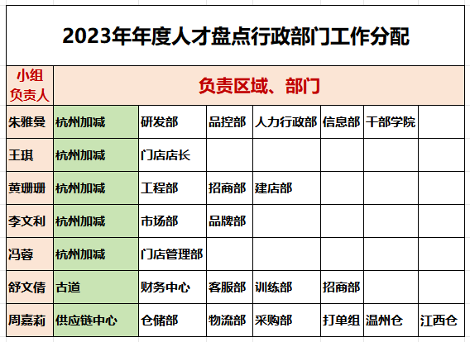
成立人才盘点工作小组
人才盘点工作小组由各部门负责人和人力行政部门人员组成。人力行政部门主导，由周嘉莉担任组长，朱雅曼副组长，牵头执行各部门的人才盘点工作。
人力行政部门人员分工负责不同职能部门的跟进，包括前期准备工作，盘点统计工作，组织盘点会议，协助后期校准，以及盘点落地计划。要求各部门负责人积极配合，提供客观详实的评价依据。
第二项
第三项

Slide 6
盘点流程
1. 战略与组织分析阶段
2. 盘点阶段
3. 盘点校准会议
4. 盘点落地应用
加减对了 茶饮更好喝

Slide 7
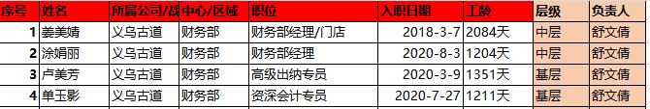
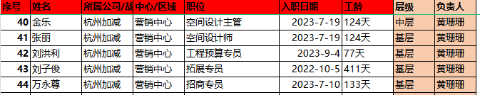
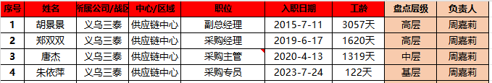
战略与组织分析阶段
这个阶段，需要人力行政部门对公司整体组织架构、岗位职级以及岗位名单进行梳理和分级，把目标对象划分为基层、中层、高层三个层级。以便于盘点工作的展开。（周嘉莉、朱亚曼负责）
第二项
第三项

Slide 8

盘点阶段----第一部分 人才数量盘点
人才数量盘点是指对现有人员进行人效分析，并对照人才数量规划找出差距，看其能否支撑和适应未来发展需要。（作参考）
①通过第一阶段的梳理分级，统计出公司各部门人员实际数量；
②计算员工需求数量： 实际人效 = 实际销售总额/实际出勤人数
员工需求总数 = 目标销售额/目标人效

Slide 9
盘点阶段----第二部分 人才质量盘点
人才质量盘点需要从业绩和素质能力双维度进行人才测评，由各部门负责人对部门成员进行打分（直接上级打分，可同理绩效考核打分）。
业绩测评
九宫格定位
附加
DR性格测评
素质测评

Slide 10
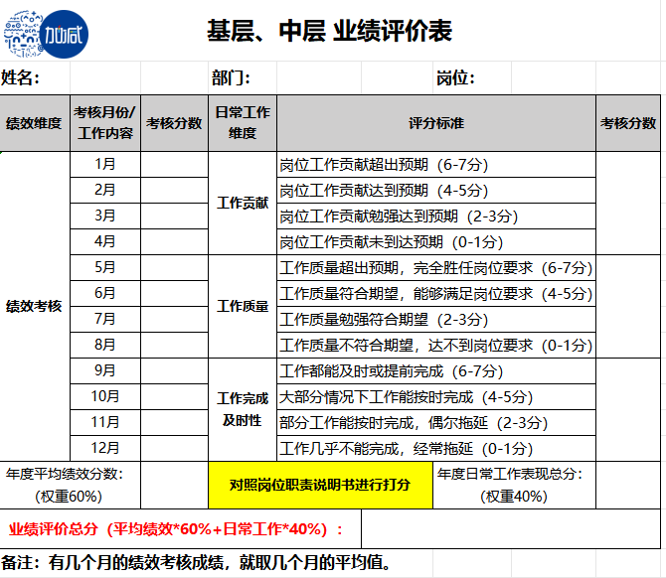
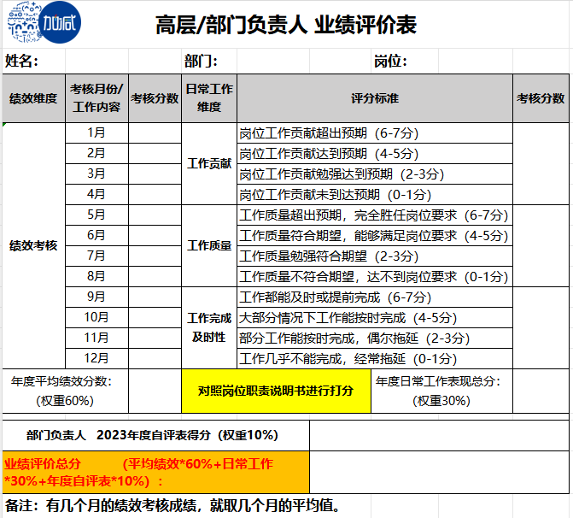
业绩测评

Slide 11
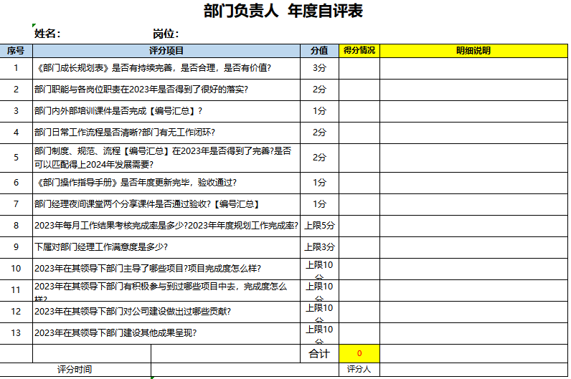

Slide 12
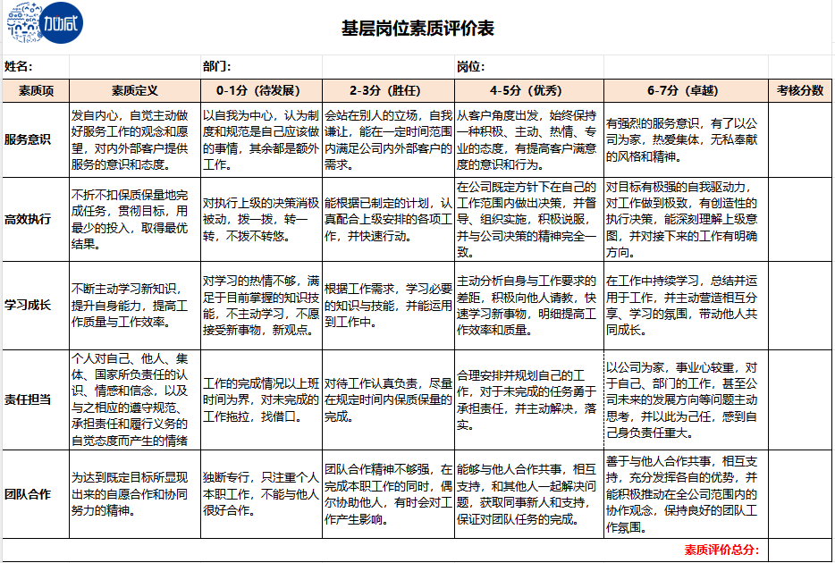
素质测评

Slide 13
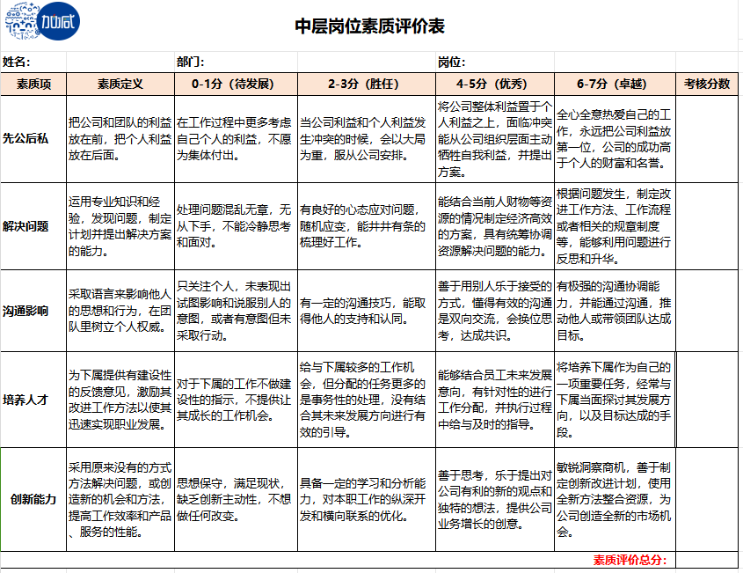
素质测评

Slide 14
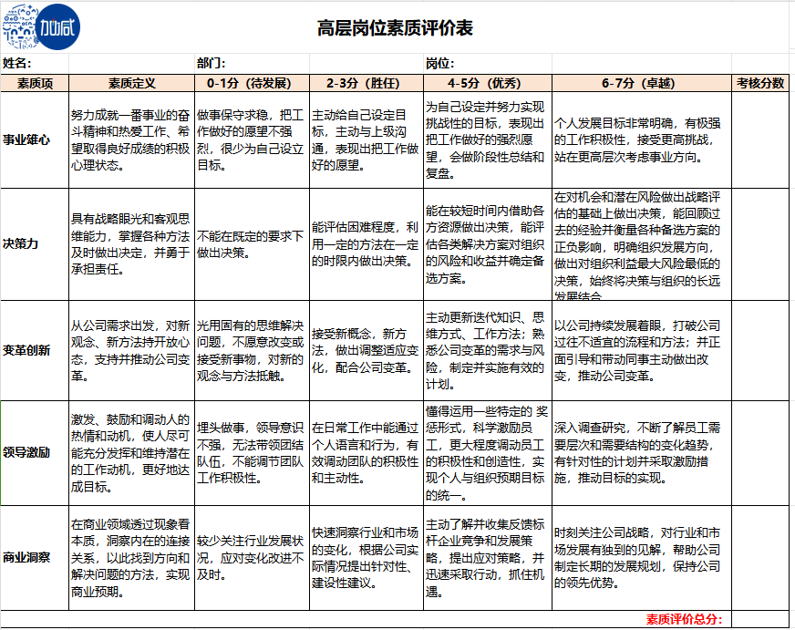
素质测评

Slide 15
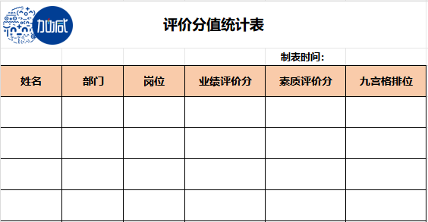
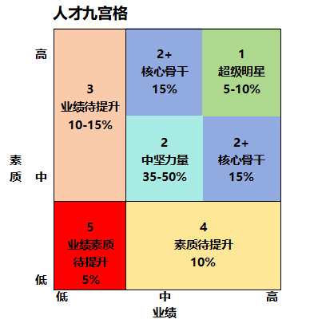
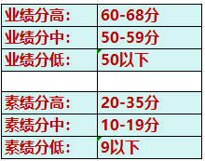
九宫格定位

Slide 16

盘点校准会议
参会人员：
直接上级（介绍个人信息，说明业绩能力评估结果，阐述行为事例）
间接上级（了解间接下级的信息，对有疑义部分进行修正）
斜线上级（提供信息，了解其它团队的人才）
HR人员 （会议引导流程监督+过程记录整理）
会议准备：
① 被评价人的基本信息（姓名、学历、 入职年限、岗位）
② 业绩评价结果、素质评价结果
③ 离职风险、继任者计划
会议步骤：
① 直接上级介绍分析被评价人的测评报告，总结优劣势；
② 回顾打分情况，讨论校准素质能力和业绩能力得分；
③ 间接上级补充讨论，得出盘点结果；
④ 验证九宫格定位，确定最终结果；
⑤ 讨论发展建议、离职风险、继任者计划等信息；

Slide 17
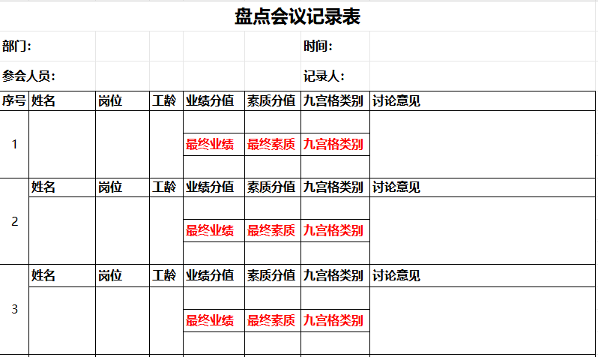
HR完成

Slide 18
盘点落地应用
基于盘点信息明确人员编制与部门改进计划
九宫格 1类超级明星：企业利润创造者；（优先调整为部门负责人/部门对接人（晋升加薪）、公司股权激励、优先参加外部培训等 ； 2+核心骨干：（优先调整为部门负责人/部门对接人（晋升加薪）、优先参加外部培训等；）
2类中坚力量：（优先调整为部门负责人/部门对接人（晋升加薪）、优先参加外部培训等；）
3类业绩待提升：需要面谈，要有改进或调岗计划；如果没有改进趋势，考虑放弃；
4类素质待提升：需要面谈，要有改进或调岗计划；如果没有改进趋势，考虑放弃；
5类业绩素质待提升：3-6个月内需要解聘；

Slide 19
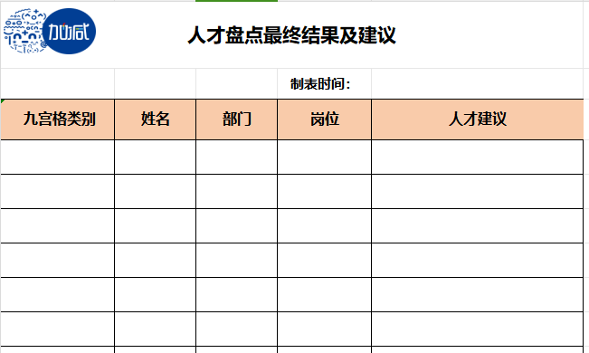

Slide 20
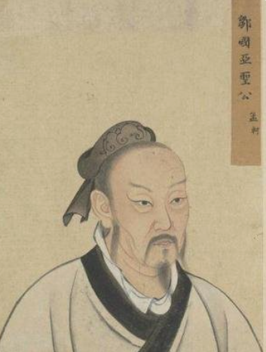
天时不如地利，
地利不如人和。
----孟子

Slide 21


